Slide 1
Εκτίμηση της Ακρίβειας Γεωτοποθέτησης σε Εσωτερικούς Χώρους με Ψηφιακά Αποτυπώματα Σημάτων
Artyom Nikitin*, Χρίστος Λαουδιάς†, Γεώργιος Χατζημηλιούδης†, Παναγιώτης Καρράς‡ και Δημήτρης Ζεϊναλιπούρ§†
∗ Skoltech, 143026 Moscow, Russia
†Πανεπιστήμιο Κύπρου, 1678 Λευκωσία, Κύπρος
‡ Aalborg University, 9220 Aalborg, Denmark
§ Max Planck Institute for Informatics, 66123 Saarbrücken, Germany
[ Honorable Mention Award στο IEEE MDM’17, May 29 - June 1, 2017, KAIST, Daejeon, South Korea ]
15o Ελληνικό Συμπόσιο Διαχείρισης Δεδομένων (ΕΣΔΔ’17)
24 Αυγούστου - 25 Αυγούστου 2017, Αθήνα, Ελλάδα

Slide 2
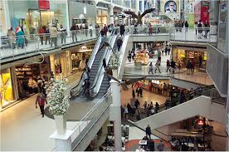
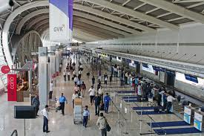

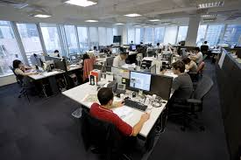
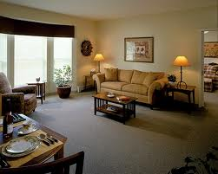

Παρακίνηση
Ο σύγχρονος πολίτης περνά 80-90% του χρόνου του σε Εσωτερικούς Χώρους (ΕΧ) – USA Env. Protection Agency 2011
Επίσης, >85% των δεδομένων και 70% της φωνητικής επικοινωνίας προέρχεται από ΕΧ – Nokia 2012.

Slide 3
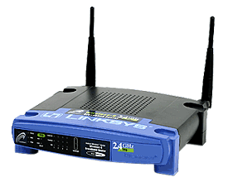
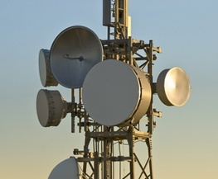
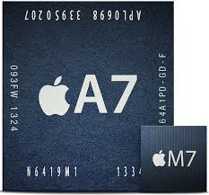
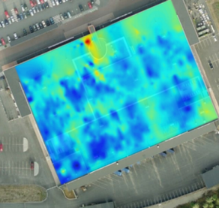
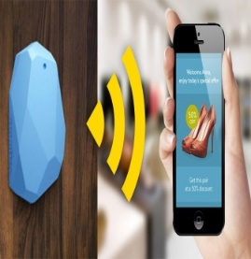

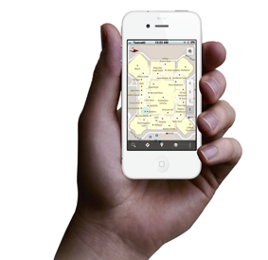
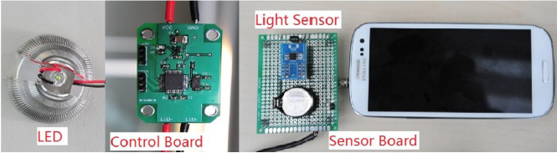
Εσωτερική Γεωτοποθέτηση
Internet-based Indoor Navigation (IIN) Υπηρεσίες (Zeinalipour et. al, ΙΕΕΕ Internet Computing 2017): οργανώνουν σε βάσεις σήματα προερχόμενα από έξυπνες συσκευές για σκοπούς γεωτοποθέτησης.
Τεχνολογίες:
  Σημεία πρόσβασης Wi-Fi, κεραίες κινητής τηλεφωνίας, άλλες σταθερές κεραίες.
  Δεδομένα IMU (Γυροσκόπιο, Επιταχυνσιόμετρο, πυξίδα)
  Αισθητήρες Μαγνητικού Πεδίου
  BLE beacons, RFID Active & Passive tags
  Ήχος (Μικρόφωνο), Φως (Αισθητήρας φωτεινότητας), …

Slide 4
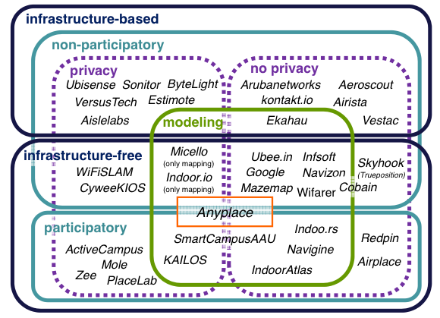
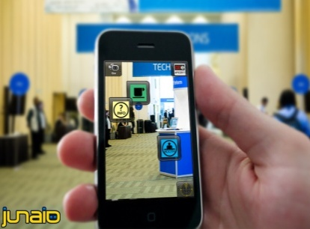
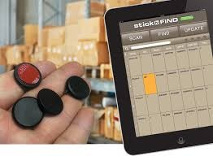
Εφαρμογές ΕΧ
Τεράστιο φάσμα εφαρμογών για ΕΧ
  Πλοήγηση, Βιομηχανοποίηση, Παρακολούθηση περιουσιακών στοιχείων, Διαχείριση απογραφών.
  Υγειονομική περίθαλψη, Έξυπνες κατοικίες, Υποστήριξη ηλικιωμένων, Εφαρμογές φυσικής κατάστασης
  Επαυξημένη πραγματικότητα και πολλά άλλα.
Τα έσοδα για ΕΧ που αναμένονται φτάνουν τα 10B USD το 2020
  ABIresearch, “Retail Indoor Location Market Breaks US$10 Billion in 2020”’ Available at: https://goo.gl/ehPRMn, May 12, 2015.
Tutorial @ IEEE MDM’15
  “Mobile Data Management in Indoor Spaces”, Christos Laoudias and Demetrios Zeinalipour-Yazti
  Slides available: http://goo.gl/70JV4q

Slide 5

Anyplace IIN υπηρεσία
Anyplace: Μια ολοκληρωμένη υπηρεσία IIN ανοιχτή για έρευνα και ανάπτυξη
  Ακρίβεια (1.96m [ACM IPSN’15])
  Πληθοπορισμός [IEEE IC’12]
  Ιδιωτικότητα [IEEE TKDE’15],
  Άλλο: Μοντελοποίηση [SIGSPATIAL’17-S]
Μοντελοποιήστε το κτήριο σας!
  Παίρνει 1 λεπτό για να δημιουργήσετε το μοντέλο σας online - 1 ώρα για να προσφέρει εσωτερική πλοήγηση και αναζήτηση σε κτίριο 2500 τμ!
http://anyplace.cs.ucy.ac.cy/
  "Internet-based Indoor Navigation Services", Demetrios Zeinalipour-Yazti, Christos Laoudias, Kyriakos Georgiou and Georgios Chatzimiloudis, IEEE Internet Computing (IC'17), vol. 21, no. 4, pp. 54-63, July 2017, doi:10.1109/MIC.2017.2911420, IEEE Computer Society, 2017.

Slide 6
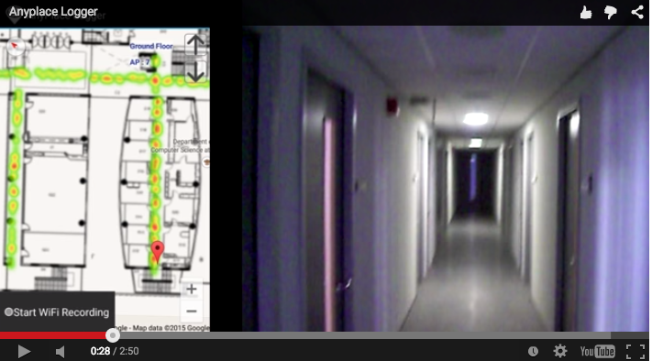
Ψηφιακά Αποτυπώματα Σημάτων - Fingerprints (στο Anyplace)
Video

Slide 7
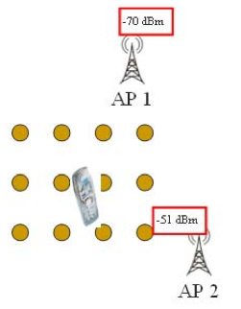
Γεωτοποθέτηση - Localization
(στο Anyplace)
Ο χρήσης μαζεύει αποτυπώματα V_{r} = [ ap₁, ap₂, …, ap_{m} ] και τα συγκρίνει με το Ραδιοχάρτη ΡΧ = {V₁, V₂, …,V_{n}}
Εναλλακτικές μέθοδοι υπολογισμού || V_{i} - V_{r} ||:
  Πλησιέστεροι Γείτονες (NN)
  K Πλησιέστεροι Γείτονες (w_{i} = 1 / K) – κυρτός συνδυασμός k θέσεων
  Σταθμισμένοι K Πλησιέστεροι Γείτονες (w_{i} = 1 / || V_{i} - V_{r} || )
Ραδιοχάρτης
?
V_{r} = [ -70, -51]
V₁ = [ -71, -82, (x₁,y₁)]
V₂ = [ -65, -80, (x₂,y₂)]
…
V_{N} = [ -73, -44, (x_{N},y_{N})]
Τρέχουσα θέση χρήστη

Slide 8
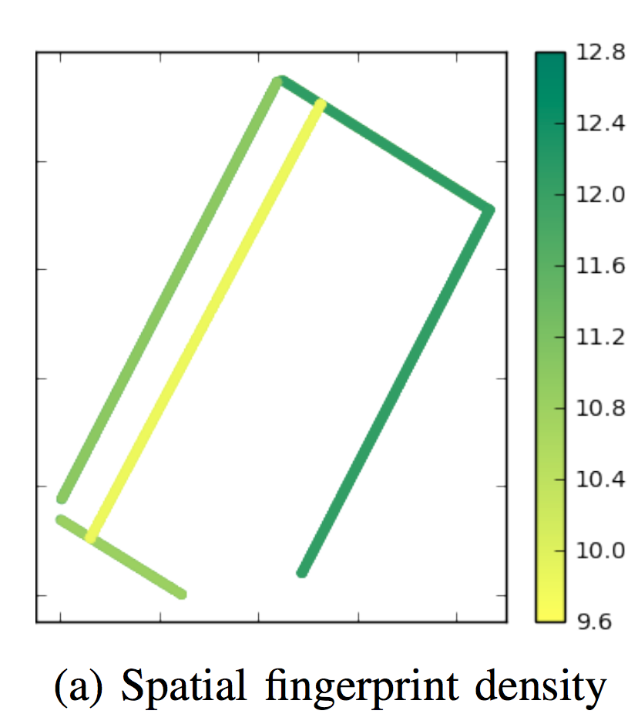
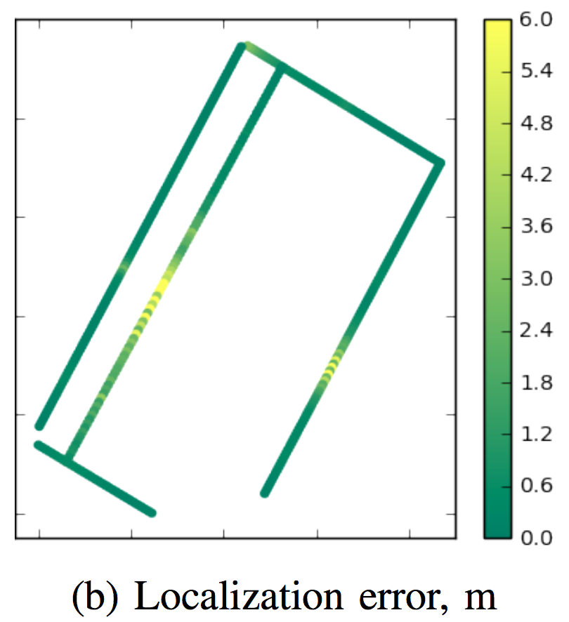
Το Πρόβλημα
LOGGING
Ψηφιακών Αποτυπωμάτων
LOCALIZATION ACCURACY

Slide 9
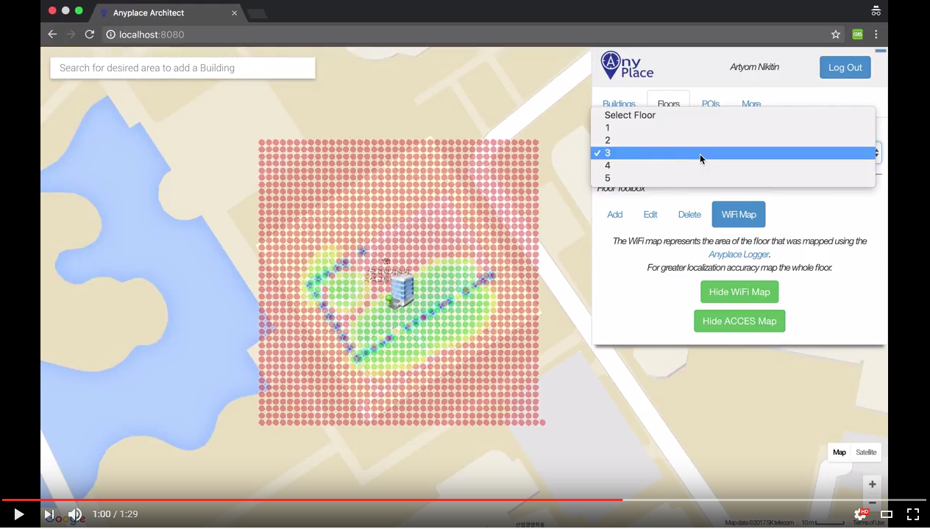
ACCuracy EStimation (in Anyplace)
Video
Ελπίζω να ήρθατε στο DEMO!

Slide 10
Περίληψη Παρουσίασης
Εισαγωγή
Διατύπωση Προβλήματος
Το πλαίσιο ACCES
  Παρεμβολής
  Κάτω Όριο
  Βαθμολογία Πλοήγησης
Πειραματική Αποτίμηση
Συμπεράσματα & Μελλοντικές Κατευθύνσεις

Slide 11
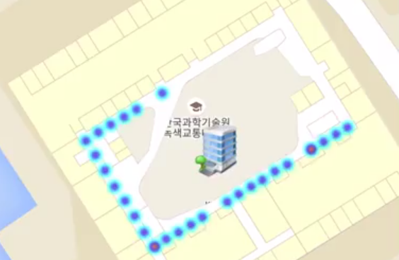
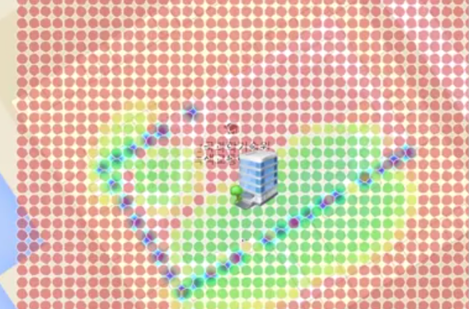
Διατύπωση Προβλήματος
Ένας χρήστης u κινείται μέσα σε ένα κτήριο καταγράφοντας Μ (μαγνητικές) μετρήσεις {mr₁,…, mr_{Μ}} για κάθε από της M τοποθεσίες {l₁,…, l_{Μ}}
l_{M}
u
l₁
l₂
u δημιούργει ένα Χάρτη Ψηφιακών Αποτυπωμάτων (Fingerprint Map (FM))
FM = [{l₁, mr₁} ,…,{l_{M}, mr_{M}}]
Σκοπός:
Βάσει του FM να εκτιμηθεί η ακρίβεια γεωτοποθέτησης* του u σε οποιαδήποτε σημείο l στο χώρο. *βάσει κοινών αλγορίθμων NN, KNN, WKNN, κτλ
Εφαρμογή: Nα δημιουργηθεί μια βαθμολογία πλοήγησης για όλα τα σημεία στο χώρο (δηλ., ένας χάρτης θερμότητας για τους deployers)

Slide 12
Περίληψη Παρουσίασης
Εισαγωγή
Διατύπωση Προβλήματος
Το πλαίσιο ACCES
  Παρεμβολή
  Κάτω Όριο
  Βαθμολογία Πλοήγησης
Πειραματική Αποτίμηση
Συμπεράσματα & Μελλοντικές Κατευθύνσεις

Slide 13
Πλαίσιο ACCES
A) Παρεμβολή: Μέθοδο παρεμβολής δεδομένων με χρήση Γκαουσιανών Διεργασιών (Interpolation) για συμπλήρωση του FM.
  FM + Gaussian Process Regression (GPR) likelihood
B) Κάτω Όριο: Προσδιορισμός ενός κάτω ορίου στο localization error με το κάτω όριο Cramer-Rao (CRLB):
  Likelihood + CRLB → lower bound on localization error
  Κάτω Όριο (στην Ακρίβεια Γεωτοποθέτησης): Σημαντικό εφόσον μας δείχνει τι ποιότητα θα απολαμβάνει ο χρήστης σε ένα σενάριο το οποίο δεν επηρεάζεται από άλλους εξωγενείς / αστάθμητους παράγοντες (π.χ., ακύρωση του FM από αλλαγές)
Γ) Βαθμολογία Πλοήγησης: Εξαγωγή βαθμολογίας πλοήγησης (navigability score) για τα σημεία l
  Lower bound on localization error ➔ navigability score
  Το όριο ανταποκρίνεται στο real localization error (πειράματα)

Slide 14
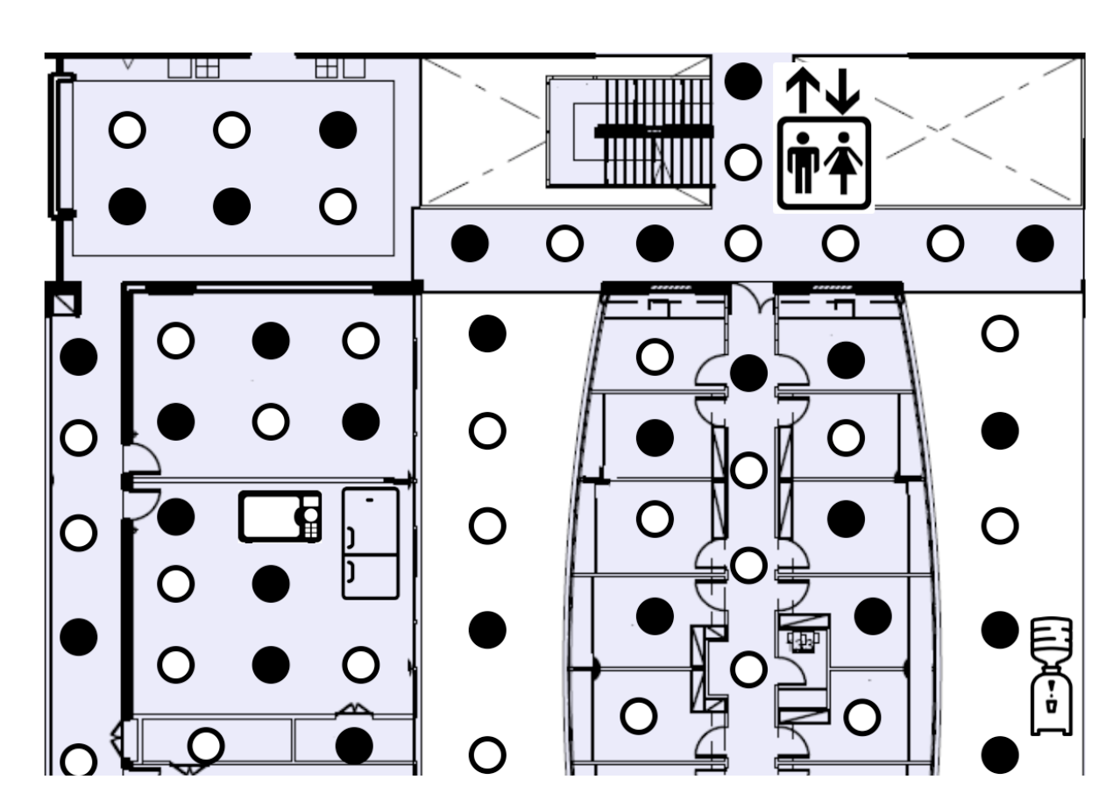
Βήμα Παρεμβολής
Παρεμβολή δεδομένων με χρήση Γκαουσιανών Διεργασιών (Gaussian Process Regression (GPR)):
  Είσοδος: Μετρήσεις του FM
  Έξοδος: Γκαουσιανή Πιθανότητα p(m|l) για μέτρηση m στο σημειο l (prediction + uncertainty)
Βασική Ιδέα:
  Οι μετρήσεις είναι Γκαουσιανές τυχαίες μεταβλητές
  Χωρική συσχέτιση (spatial correlation): κοντινά σημεία συσχετίζονται, μακρινότερα όχι

Slide 15
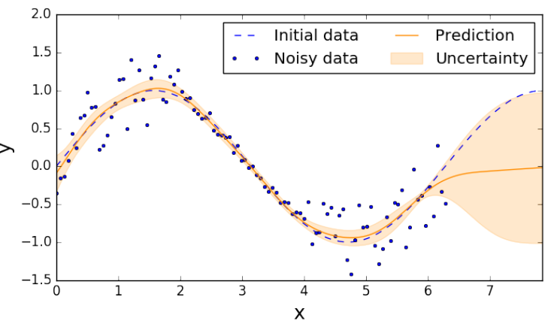
Βήμα Παρεμβολής
Gaussian Process Regression
  (1-D example)

Slide 16
Βήμα Κάτω Ορίου
Γίνεται χρήση ενός έτοιμου στατιστικού εργαλείου (από το estimation theory) το οποίο ονομάζεται Cramer-Rao Lower Bound (CRLB):
  Είσοδος: Γκαουσιανή Πιθανότητα p(m|l) για μέτρηση m στο σημείο l
  Έξοδος : το μικρότερο RMSE που μπορεί να επιτευχθεί από οποιοδήποτε unbiased estimator του l

Slide 17
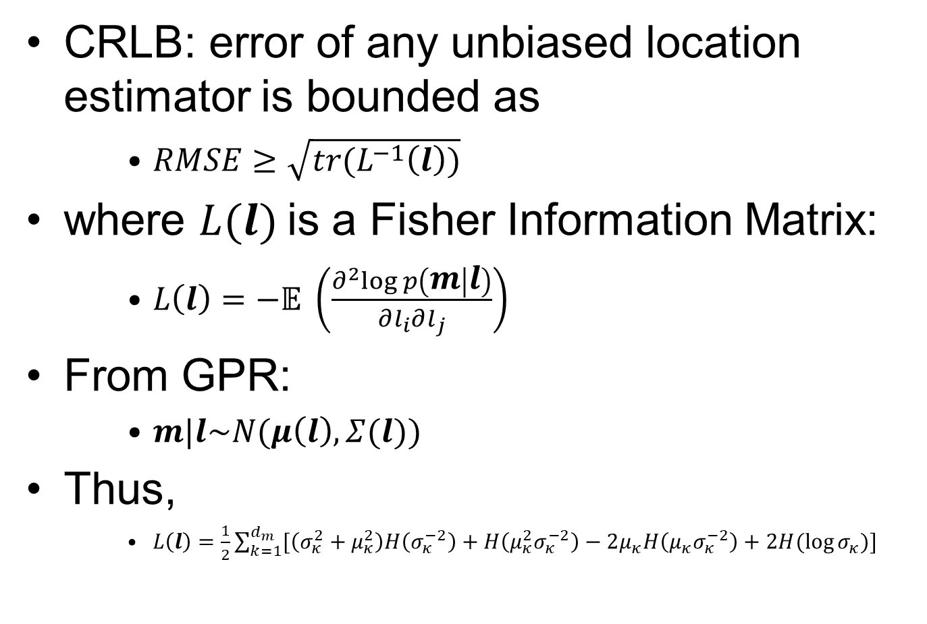
Βήμα Κάτω Ορίου
CRLB: error of any unbiased location estimator is bounded as
    $RMSE≥\sqrt{tr(L^{−1}\left(l\right))}$
where $L(l)$is a Fisher Information Matrix:
    $L\left(l\right)=−𝔼 \left(\frac{∂^{2}log{p\left(m | l\right)}}{∂l_{i}∂l_{j}}\right)$
From GPR:
    $m|l\sim N(μ\left(l\right),Σ(l))$
Thus,
    $L\left(l\right)=\frac{1}{2}\sum_{k=1}^{d_{m}}{[\left(σ_{κ}^{2}+μ_{κ}^{2}\right)Η\left(σ_{κ}^{−2}\right)+Η\left(μ_{κ}^{2}σ_{κ}^{−2}\right)−2μ_{κ}Η\left({μ_{κ}σ}_{κ}^{−2}\right)+2Η(\log{σ_{κ}})]}$

Slide 18
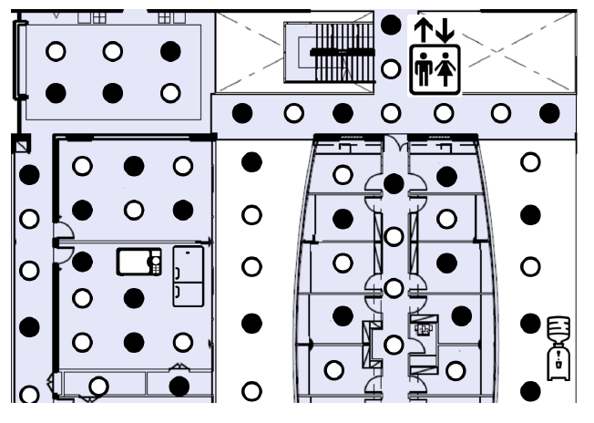
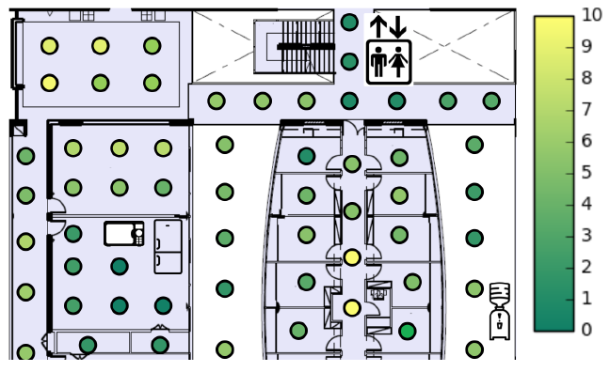
Βήμα Βαθμολογίας Πλοήγησης

Slide 19
Περίληψη Παρουσίασης
Εισαγωγή
Διατύπωση Προβλήματος
Το πλαίσιο ACCES
  Παρεμβολή
  Κάτω Όριο
  Βαθμολογία Πλοήγησης
Πειραματική Αποτίμηση
Συμπεράσματα & Μελλοντικές Κατευθύνσεις

Slide 20
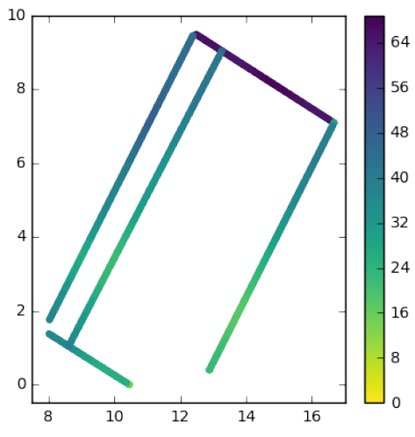
Πειραματικά Δεδομένα
UJIIndoorLoc-Mag βάση δεδομένων
8 διαδρόμους άνω των 260 m²
40,159 διακριτές μετρήσεις
Μετρήσεις μαγνητόμετρου
Μετρήσεις κατά μήκος των διαδρόμων ➔ 1-D δεδομένα

Slide 21
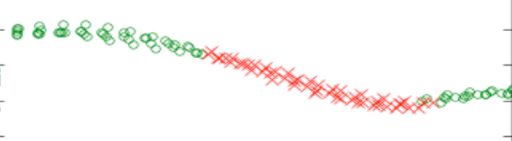
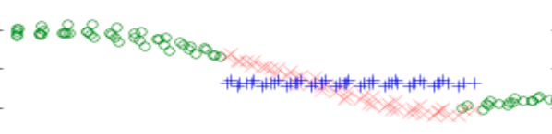
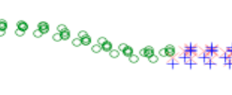
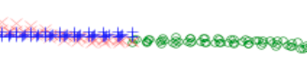
Πειραματικά Σενάρια
Σενάριο Cut
  Αδυναμία συλλογής ψηφιακών αποτυπωμάτων ισχύος (π.χ., ελλιπούς πληθοπορισμού)
Σενάριο Flat:
  Περιπτώσεις όπου οι παρεμβολές του μαγνητικού σήματος είναι λίγες (π.χ., ελλιπούς εγκατάστασης εξοπλισμού που παράγει ηλεκτρομαγνητικό πεδίο)
Σενάριο Sparse:
  Περιπτώσεις όπου υπάρχει διαφορετική συχνότητα της συλλογής των ψηφιακών αποτυπωμάτων.

Slide 22
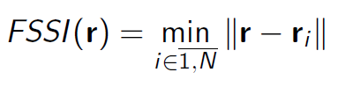
Συγκρινόμενοι Αλγόριθμοι
RMSE: WkNN (Real accuracy / GOLD)
FSSI: Fingerprint Spatial Sparsity Indicator
(Naive approach)
ACCES: proposed solution
Θα συγκρίνουμε το FSSI και ACCES έναντι του ground truth (RMSE) με το Dynamic Time Warping - DTW (το ονομάζομαι DQRelSim)

Slide 23
Πειραματικές Μετρικές
DQRelSim(X,Y) - συμπεριφορά των ακολουθιών X = X_{i}, Y = Y_{i} για 1-D.
Κατασκευή:
  Difference Quotient ➔ DQ(X) and DQ(Y )
  DTW ➔ optimally warped DQ(X)’ and DQ(Y)’
  Normalization
Τιμές:
  Similar: 1, if X = Y + const
  Dissimilar: 0, if either X or Y is constant
  Opposite: -1, if X = -Y + const

Slide 24
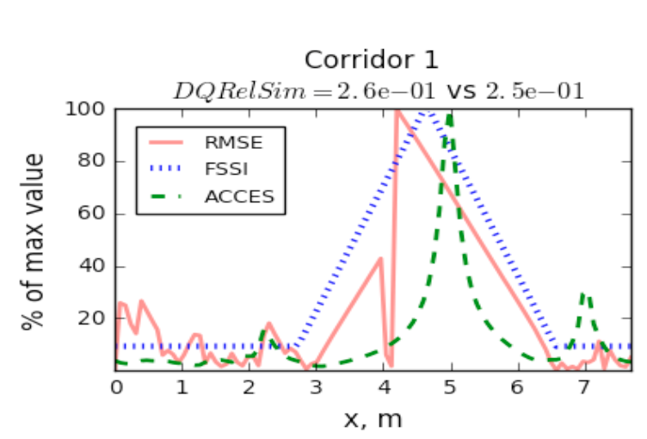
ACCES vs FSSI (Cut Scenario)
Ακρίβεια Γεωτοποθέτησης
ACCES
FSSI
ACCES captures RMSE more smoothly!

Slide 25
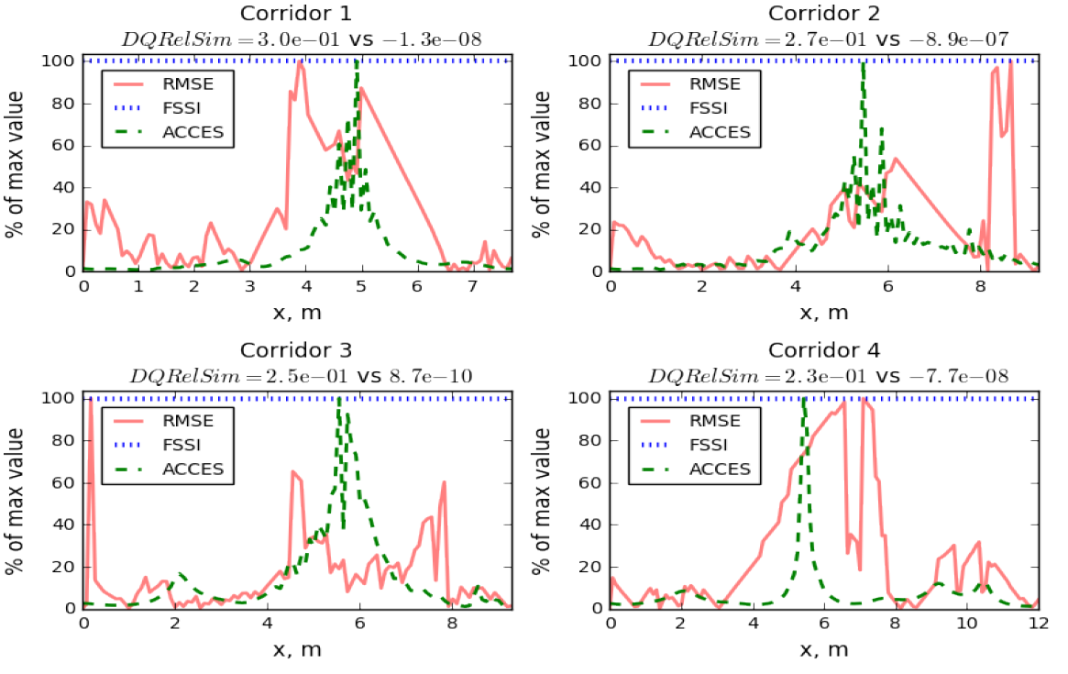
Flat Scenario: ACCES vs FSSI

Slide 26
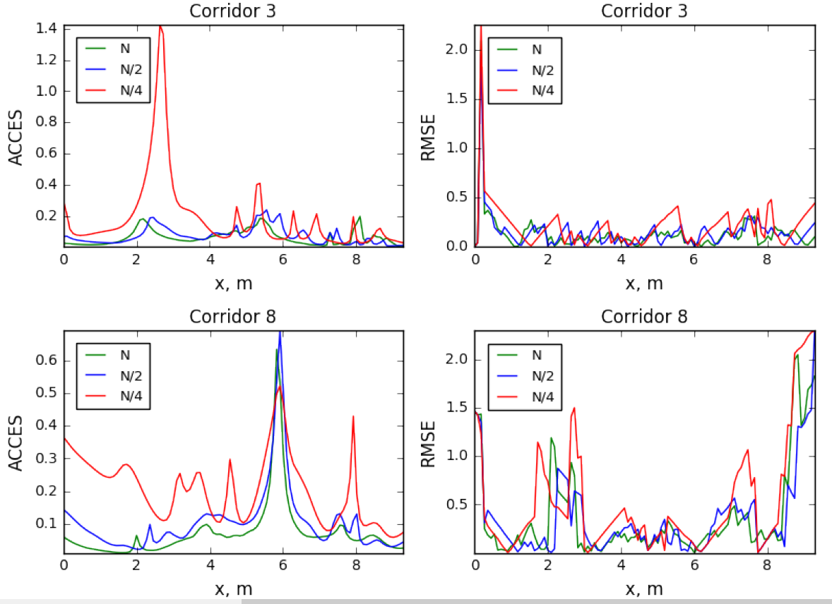
ACCES and RMSE (sparse)

Slide 27
Συμπεράσματα & Μέλλον
Συμπεράσματα:
  To ACCES παρέχει εκτιμήσεις ακρίβειας γεωτοποθέτησης προτού χρησιμοποιηθεί το σύστημα από τους πελάτες.
  Εμφανίζει λογική αντιστοιχία με την πραγματική συμπεριφορά σφάλματος γεωτοποθέτησης.
Μελλοντική Εργασία
  Ενσωμάτωση των τεχνικών στο Anyplace
  Επέκταση του πειραματισμού και προσδιορισμός αυστηρότερων ορίων (κάτω και άνω)

Slide 28
Εκτίμηση της Ακρίβειας Γεωτοποθέτησης σε Εσωτερικούς Χώρους με Ψηφιακά Αποτυπώματα Σημάτων
Artyom Nikitin*, Χρίστος Λαουδιάς†, Γεώργιος Χατζημηλιούδης†, Παναγιώτης Καρράς‡ και Δημήτρης Ζεϊναλιπούρ§†
Σας ευχαριστώ!
Ερωτήσεις;
15o Ελληνικό Συμπόσιο Διαχείρισης Δεδομένων (ΕΣΔΔ’17)
24 Αυγούστου - 25 Αυγούστου 2017, Αθήνα, Ελλάδα

Slide 29
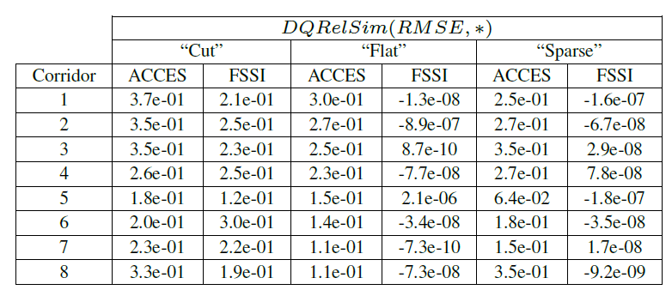
Similarity of RMSE values with FSSI and ACCES

